Slide 1
Oddvar T. Faltin teamleder helse- og omsorgstjenester Likepersonsamling, Nasjonalforeningen for folkehelsen Gardermoen, 17. november 2018

Slide 2
Ombudets mandat
Ombudet skal arbeide for å ivareta pasientens og brukerens behov, interesser og rettssikkerhet overfor den statlige spesialisthelsetjenesten og den kommunale helse- og omsorgstjenesten, og for å bedre kvaliteten i disse tjenestene.
Pasient- og brukerrettighetslovens § 8-1

Slide 3
Hvem er vi?
Anne-Lise Kristensen
Pasient- og brukerombud i Oslo og Akershus
Sosial- og eldreombud i Oslo
Notes:
Ombudene Oslo og Akershus slått sammen fra 1.januar 2015.

Slide 4
Hva kjennetegner ombudet?
Skal bidra til å sikre den enkeltes rettigheter, interesser og behov i helse- og omsorgstjenesten
Alle kan henvende seg til Ombudet, men dersom Ombudet skal gå inn i saken må vi ha fullmakt fra den det gjelder
Ombudet søker en god dialog med brukerne og med tjenestene, og mener det fører til det beste resultat
Uavhengig og uten instruksjonsmyndighet
Gratis

Slide 5
Hva kan vi bidra med? -ovenfor pasienter/brukere
Informere om rettigheter og tjenestetilbud
Bidra til forståelse av vedtak
Dialog med tjenestesteder
Informere om klageprosess
Hjelpe til med å utforme klage
Bistå i kontakt inn mot NPE og Fylkesmann

Slide 6
Lovverk
Lover
Forskrifter
Veiledninger
Rundskriv
Forarbeider

Slide 7
Pasient- og brukerrettighetsloven
Her gis pasient og bruker rettigheter i forhold til kommune og spesialisthelsetjeneste vedrørende blant annet:
fastlege
rett til vurdering fra spesialisthelsetjenesten innen 10 virkedager
rett til fornyet vurdering (kun én gang for samme tilstand)
fritt sykehusvalg
individuell plan
BPA
informasjon
medvirkning/samtykke
sykehjem

Slide 8
pbrl § 3-2, første ledd
Pasienten skal ha den informasjon som er nødvendig for å få innsikt i sin helsetilstand og innholdet i helsehjelpen. Pasienten skal også informeres om mulige risikoer og bivirkninger.

Slide 9
Brukermedvirkning
Brukerne har en lovfestet rett til å medvirke (pasient- og brukerrettighetslovens § 3-1 )
Tjenestestedene har en plikt til å involvere brukerne (bl.a. helse- og omsorgstjenestelovens § 9-3)
Notes:
Pasienter og pårørende inviteres til å bidra i beslutninger om egen helse. «Ingen beslutning om meg uten med meg», har blitt et viktig utsagn for pasientorganisasjoner og pasientrepresentanter.

Slide 11
Lov om kommunale helse- og omsorgstjenester
Nødvendige og forsvarlige helse- og omsorgstjenester.
For eksempel:
praktisk bistand, omsorgslønn, avlastning i hjemmet
dag- og aktivitetstilbud
habilitering og rehabilitering utenfor institusjon
hjemmesykepleie
korttidsopphold, avlastning
bolig med service/omsorgsbolig
heldøgnsinstitusjon

Slide 12
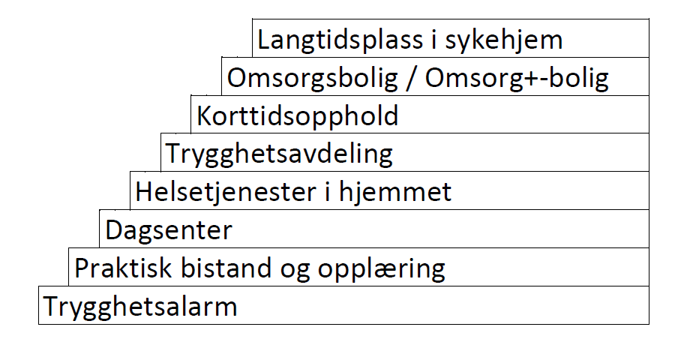
Omsorgstrappen

Slide 13
khol § 4-1, første ledd
Helse- og omsorgstjenester som tilbys eller ytes etter loven her skal være forsvarlige. Kommunen skal tilrettelegge tjenestene slik at:
a. den enkelte pasient eller bruker gis et helhetlig og koordinert helse- og omsorgstjenestetilbud,
b. den enkelte pasient eller bruker gis et verdig tjenestetilbud,
c. helse- og omsorgstjenesten og personell som utfører tjenestene blir i stand til å overholde sine lovpålagte plikter og
d. tilstrekkelig fagkompetanse sikres i tjenestene.

Slide 14
Lov om kommunale helse- og omsorgstjenester
Nødvendige, forsvarlige og verdige helse- og omsorgstjenester

Slide 15
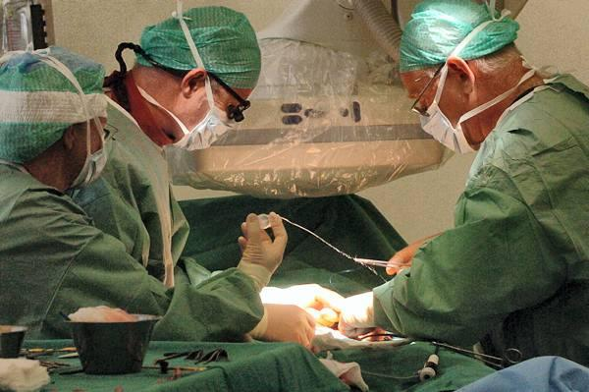

Slide 16
Spesialisthelsetjenesteloven
forsvarlige tjenester
øyeblikkelig hjelp
kontaktlege
organisering
meldeplikt
barneansvarlig personell

Slide 17
Samtykke
Hovedregelen er at helsehjelp bare kan gis med pasientens samtykke
Krav til gyldig samtykke:
frivillig, informert, uttrykkelig og avgitt av en kompetent person
Skriftlig/muntlig uttrykkelig/stilltiende

Slide 18
Hvem har samtykkekompetanse?
Dersom man åpenbart ikke er i stand til å forstå hva samtykket omfatter kan samtykkekompetanse falle bort.
Den som yter helsehjelp avgjør spørsmålet om samtykkekompetanse
Avgjørelsen skal være begrunnet og skriftlig
Pasienten og dennes nærmeste pårørende skal om mulig straks informeres

Slide 19
Ved manglende samtykkekompetanse
Ved manglende samtykkekompetanse er det helsepersonellet som samtykker på vegne av pasienten, og avgjør om, og i hvilken utstrekning, det skal gis helsehjelp
Det kan (og bør) innhentes informasjon fra pasientens pårørende om hva pasienten ville ønsket
Dersom pasienten motsetter seg helsehjelp, kreves det kreves det lovhjemmel for å gi helsehjelp

Slide 20
Tvang
Pasient- og brukerrettighetsloven kapittel 4A
Må fattes vedtak
Pårørende skal informeres

Slide 21
Tillitsskapende tiltak må være forsøkt
Unnlatelse kan føre til vesentlig helseskade
Helsehjelpen må anses nødvendig
Tiltakene må stå i forhold til behovet for helsehjelpen
I tillegg må helsehjelpen etter en helhetsvurdering framtre som den klart beste løsningen

Slide 22
Vergemål
Vergemål kan omfatte både personlige og økonomiske formål
Vergemålet skal tilpasses til hver enkelt person
Kan ha samtykkekompetanse på noen områder, men ikke alle

Slide 23
Alternativer til vergemål
Fremtidsfullmakt – en fullmakt til representere fullmaktsgiveren når vedkommende ikke lenger kan ivareta sine interesser pga for eksempel demens
Nærståendes representasjonsrett

Slide 24
Pårørende – en uvurderlig ressurs

Slide 25
Pårørende
Pårørendeundersøkelsen:
Utfører 110.000 årsverk
25 % av de som svarte yter omsorg i over 30 t i uken
74 % av de som svarte sa at det å være pårørende hadde negativ innvirkning på deres egen helse
Mange sa at noe av den største påkjenningen var møtene med helse- og omsorgstjenesten

Slide 26
Nærmeste pårørende
I utgangspunktet den som pasient/bruker har utpekt
Der pasienten ikke kan gi uttrykk for dette er det den som har hatt løpende kontakt, med utgangspunkt i en gitt rekkefølge, se pasient- og brukerrettighetslovens § 1-3

Slide 27
Rettigheter for nærmeste pårørende
Dersom pasienten samtykker eller ikke selv er i stand til å ivareta sine rettigheter:
rett til informasjon
rett til å uttale seg om helsehjelp
rett til å påklage vedtak
rett til med medvirke

Slide 28
Bent Høie:
Kommunene plikter å foreta en selvstendig vurdering av pårørendes behov.
(Gardermoen 13.11.17)

Slide 29
Lov om kommunale helse- og omsorgstjenester § 3 - 6
Til personer med særlig tyngende omsorgsarbeid skal kommunen tilby nødvendig pårørendestøtte blant annet i form av:
1. opplæring og veiledning
2. avlastningstiltak
3. omsorgsstønad

Slide 30
Klage på manglende tildeling
Sendes aktuelt tildelingskontor innen 3 eller 4 uker, se vedtak
Tildelingskontoret vurderer på nytt
Oversendes klageinstans dersom man ikke finner å kunne omgjøre (også der det fattes vedtak om delvis omgjøring)

Slide 31
Ta utgangspunkt i vedtakets begrunnelse
Forklar hva som er feil og hvorfor
Bruk dokumentasjon til å underbygge dette
Vær konkret og beskriv konsekvensene
Tildelingskontoret har veiledningsplikt
Kontakt ombudet ved behov

Slide 32
Klage på kvalitet
Snakk med aktuelt tjenestested
Skriftlig klage sendes aktuelt tjenestested
Be om en vurdering fra Fylkesmannen

Slide 33
Kontaktinformasjon
Lille Grensen 7, 0159 Oslo
Telefon: 23 13 90 20
post@ombudet.no
www.ombudet.no
Notes:
Telefonen er åpen fra 08 til 15 hverdager
For oppmøte er vi åpne fra 10 til 14
Ikke sensitive opplysninger på e-post
Kommer gjerne ut på besøk og informerer om ombudsordningen. Kan også snakke om rettigheter samtidig. Kontakt oss!

Slide 34
oddvar.faltin@ombudet.no

